Slide 1
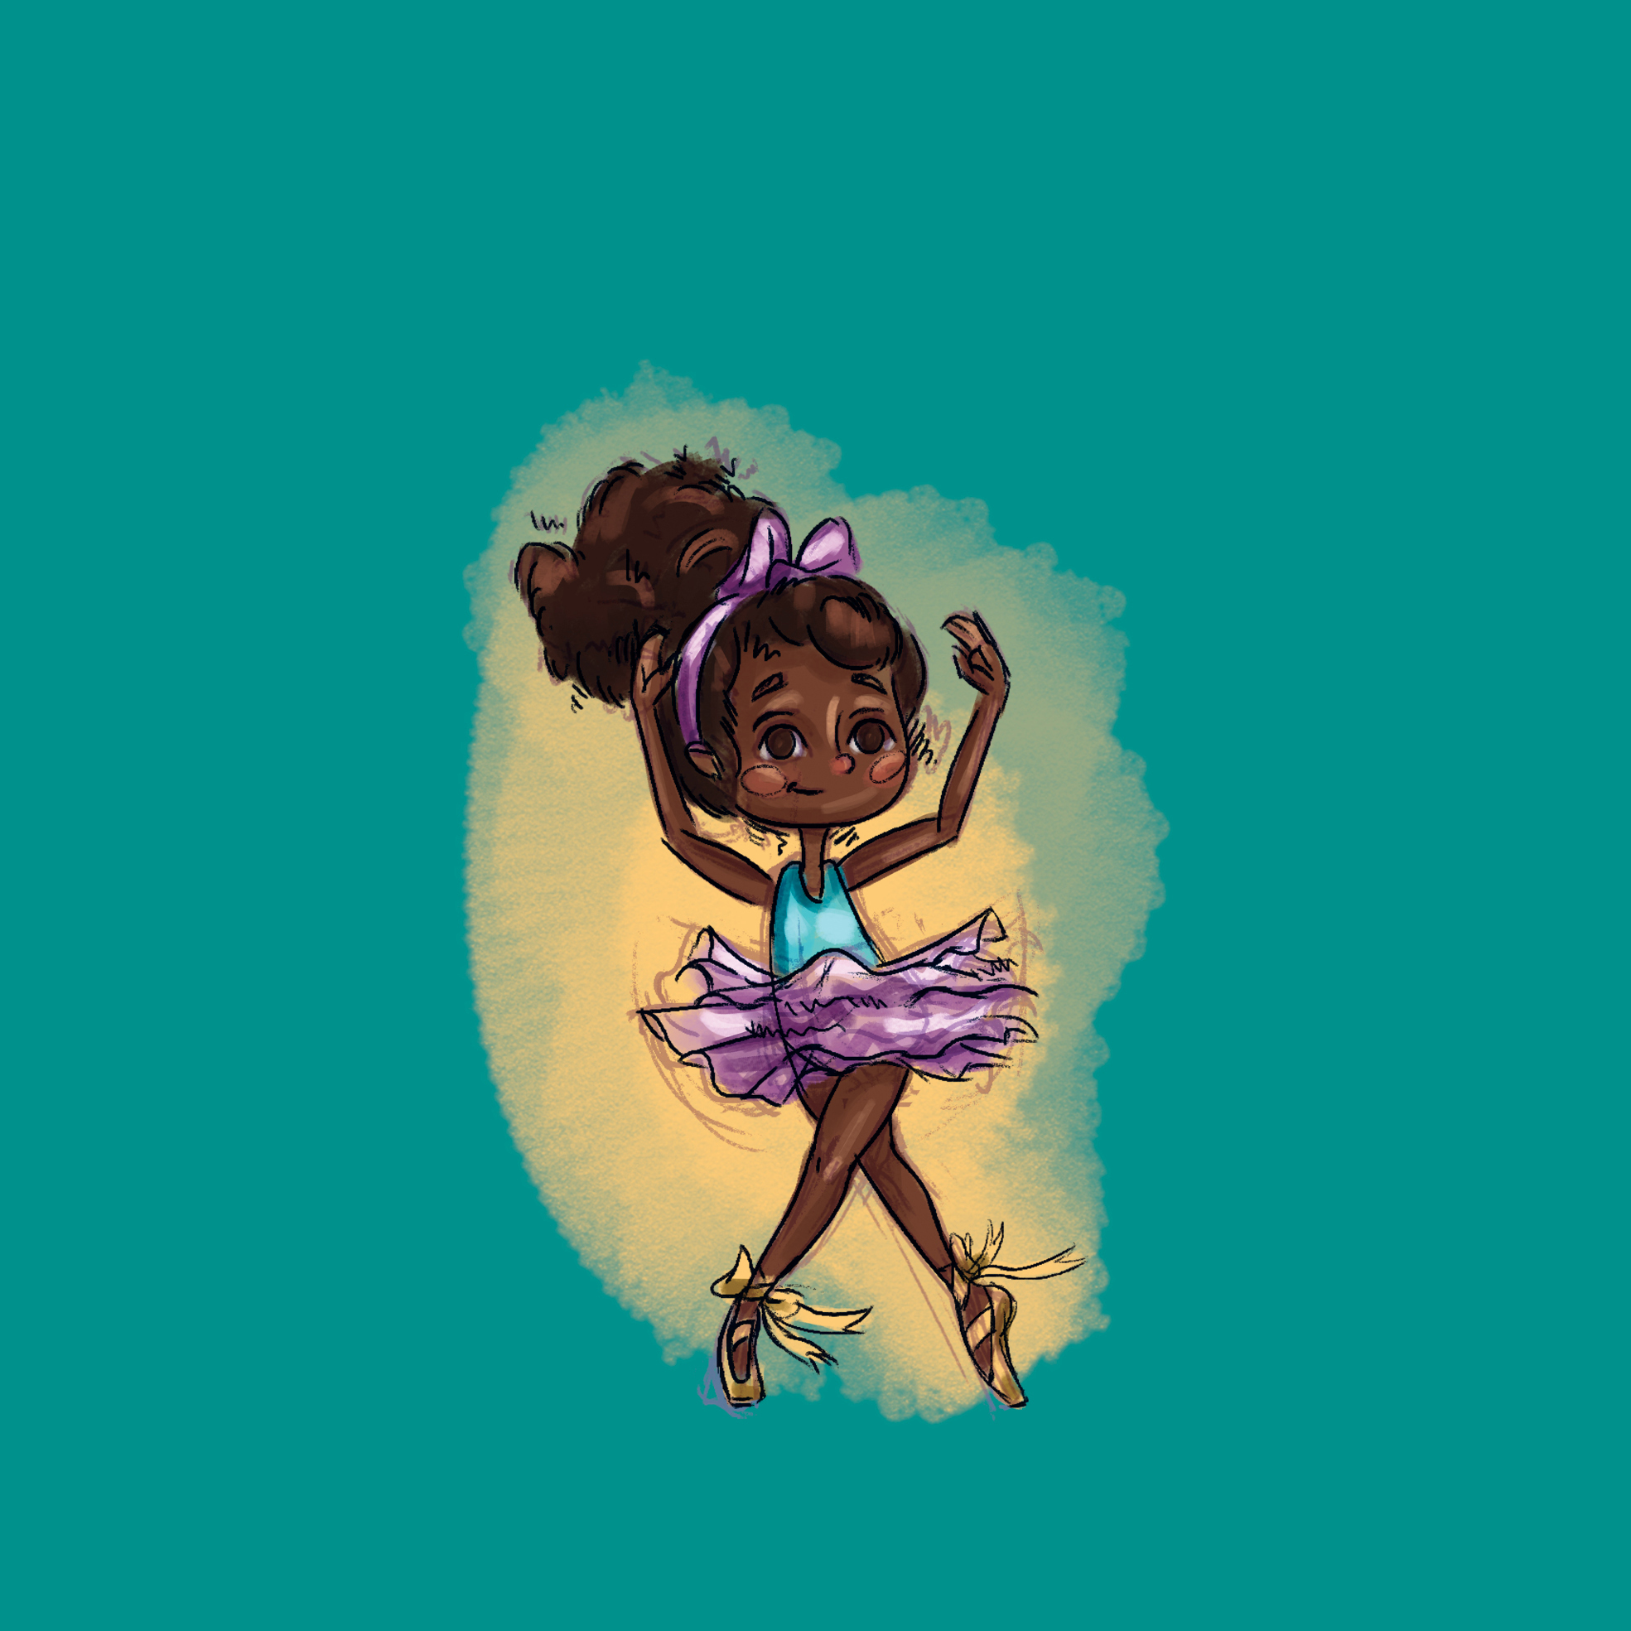
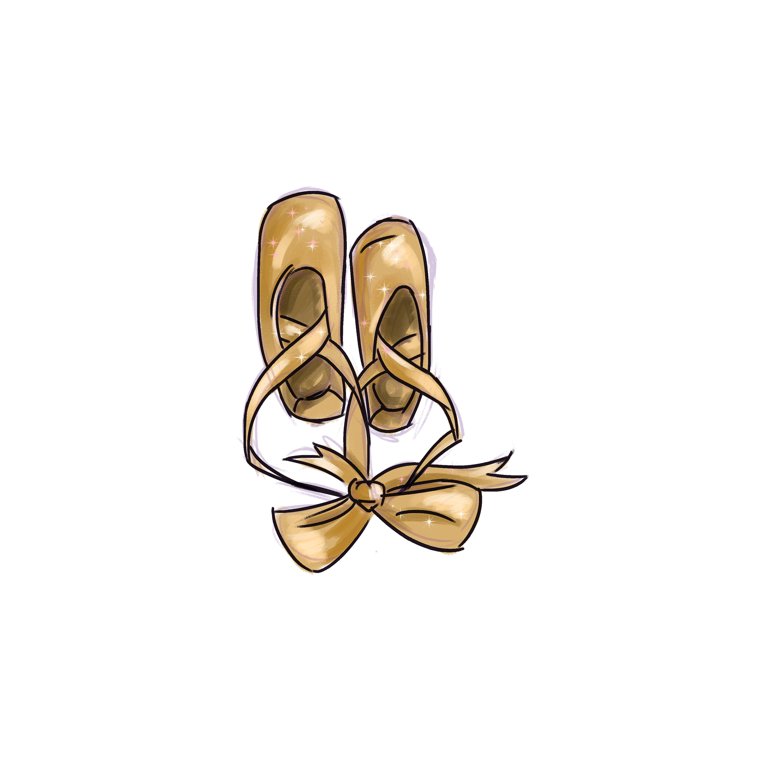
跳舞吧，米拉利！
Aimee Ayres, Khuty Ngqayimbana, Matona Fatman

Slide 2
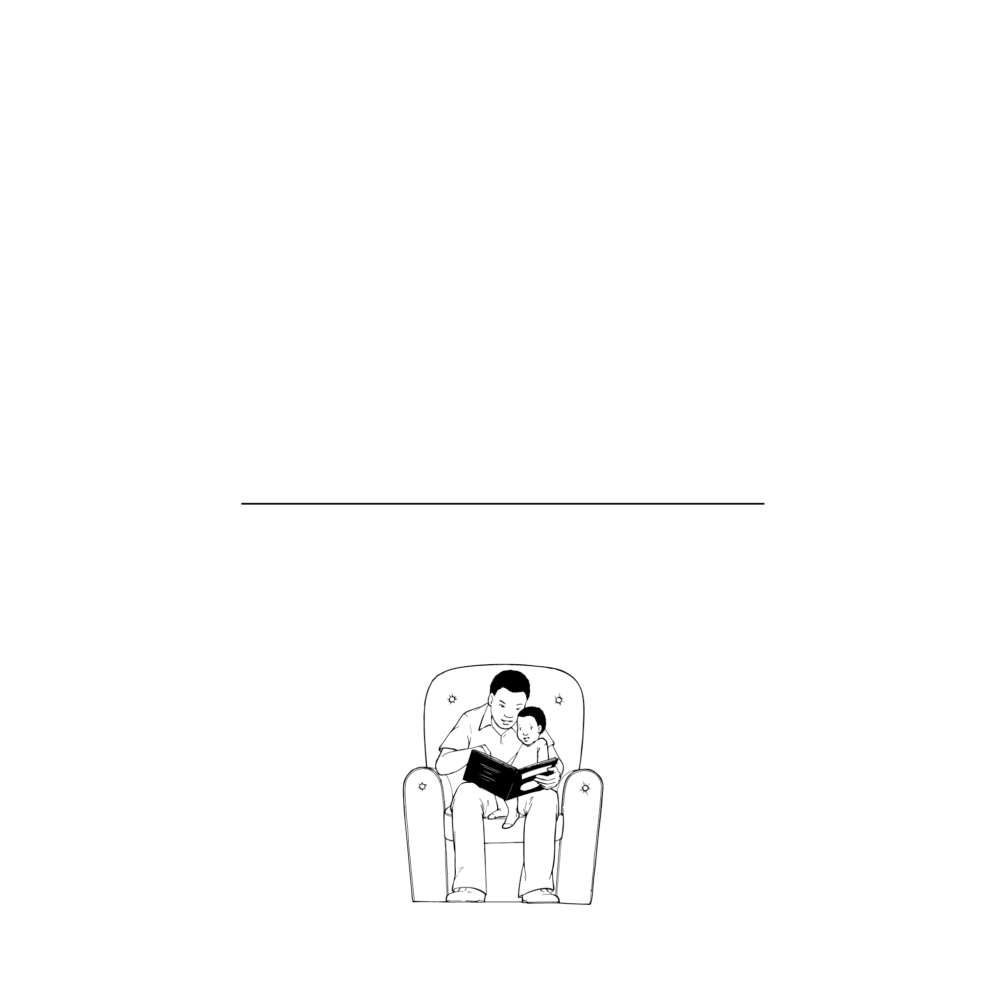
跳舞吧，米拉利！
这本书属于

Slide 3
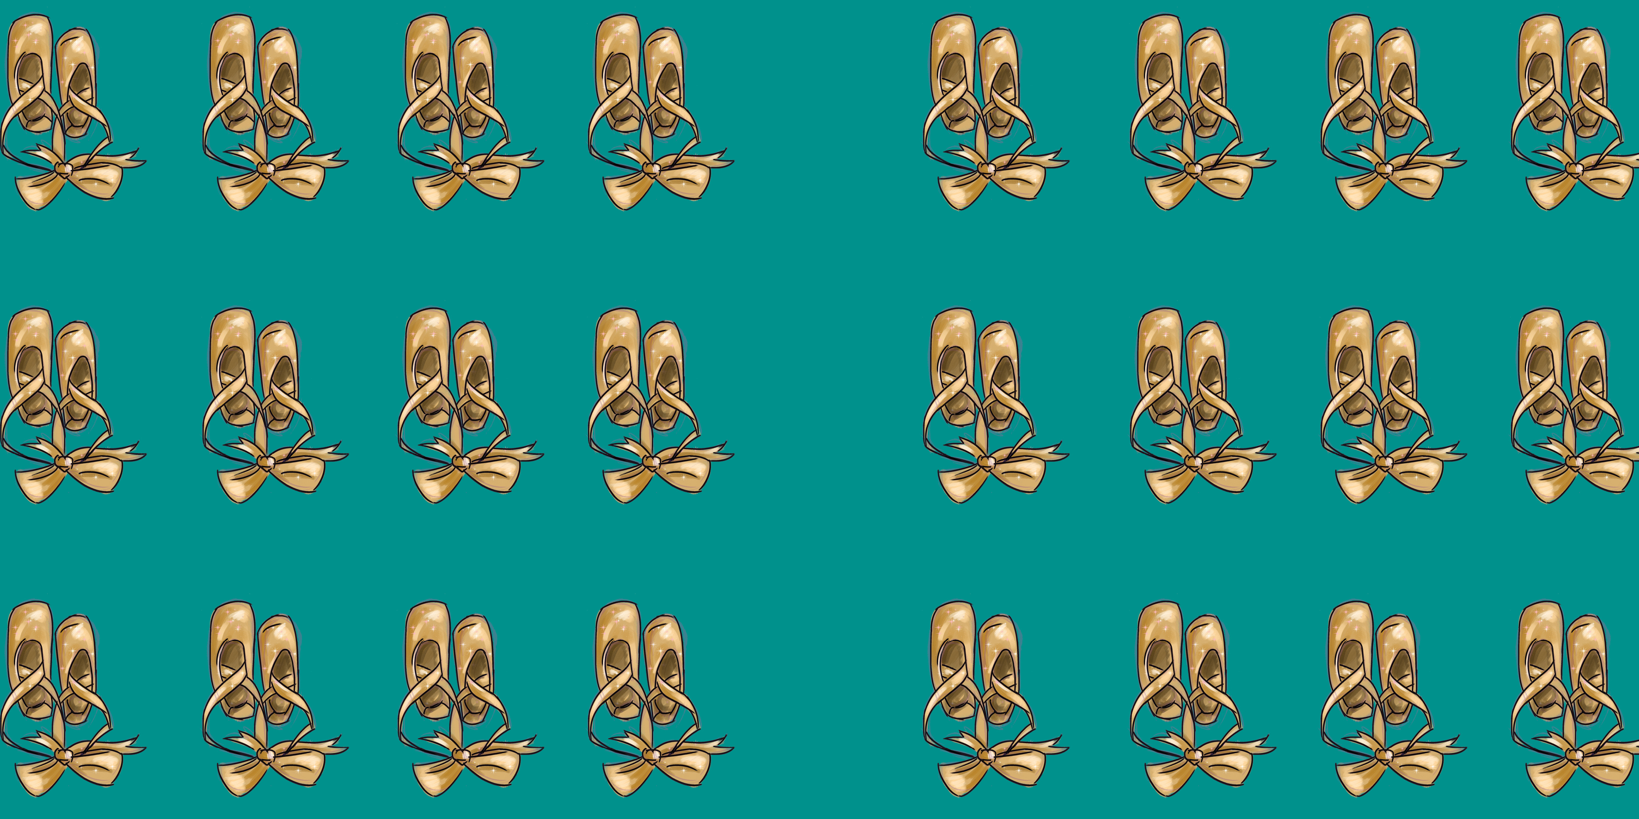

Slide 4
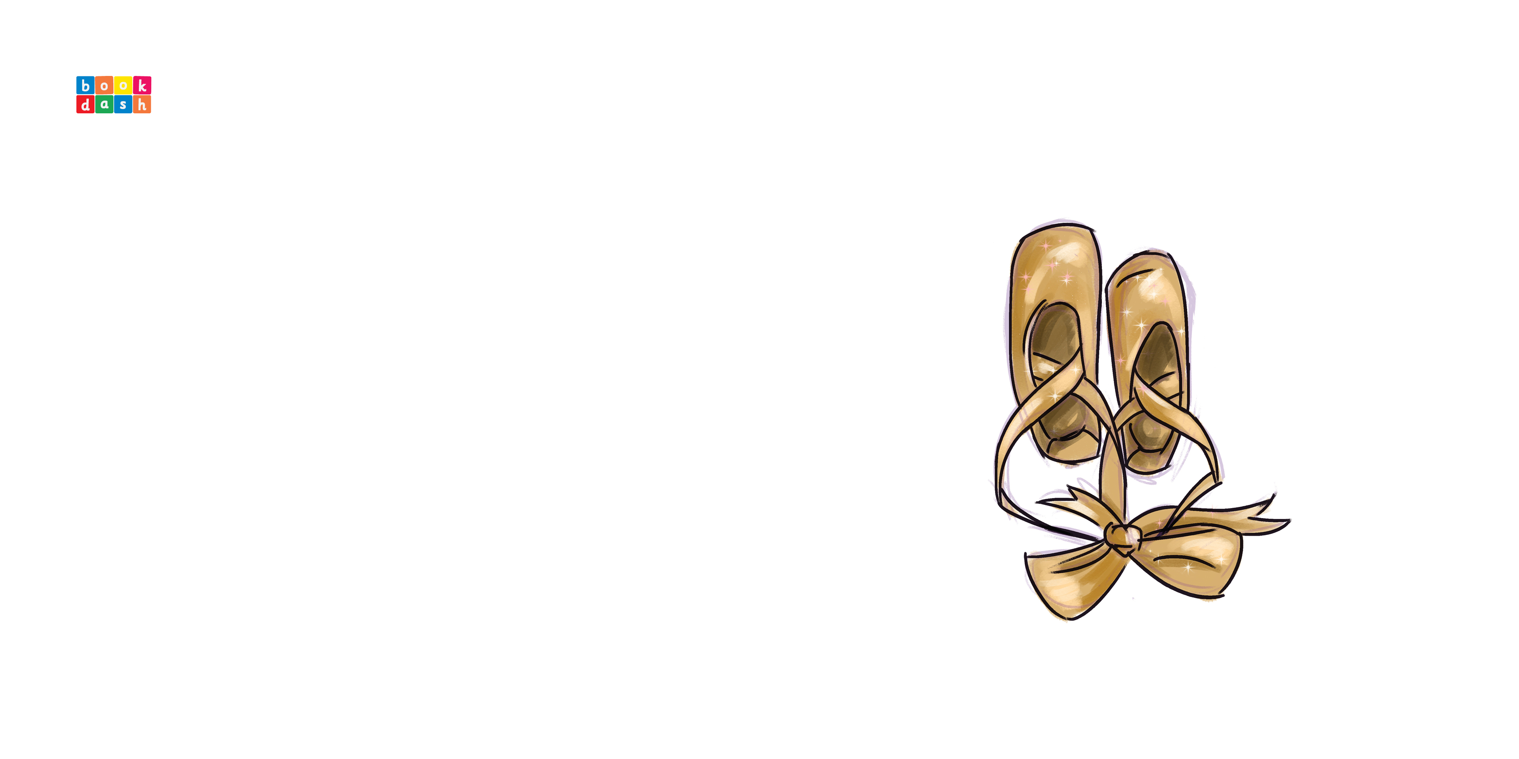
跳舞吧，米拉利！
Aimee Ayres, Khuty Ngqayimbana, Matona Fatman

Slide 5
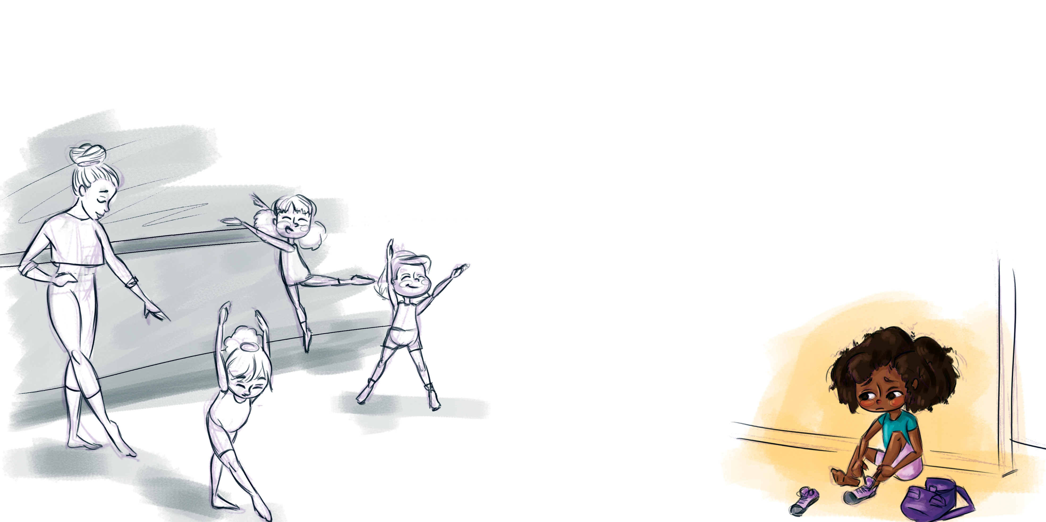
学校将要举行大型音乐会。
所有的孩子都在享受练习的乐趣。
除了米拉利……

Slide 6
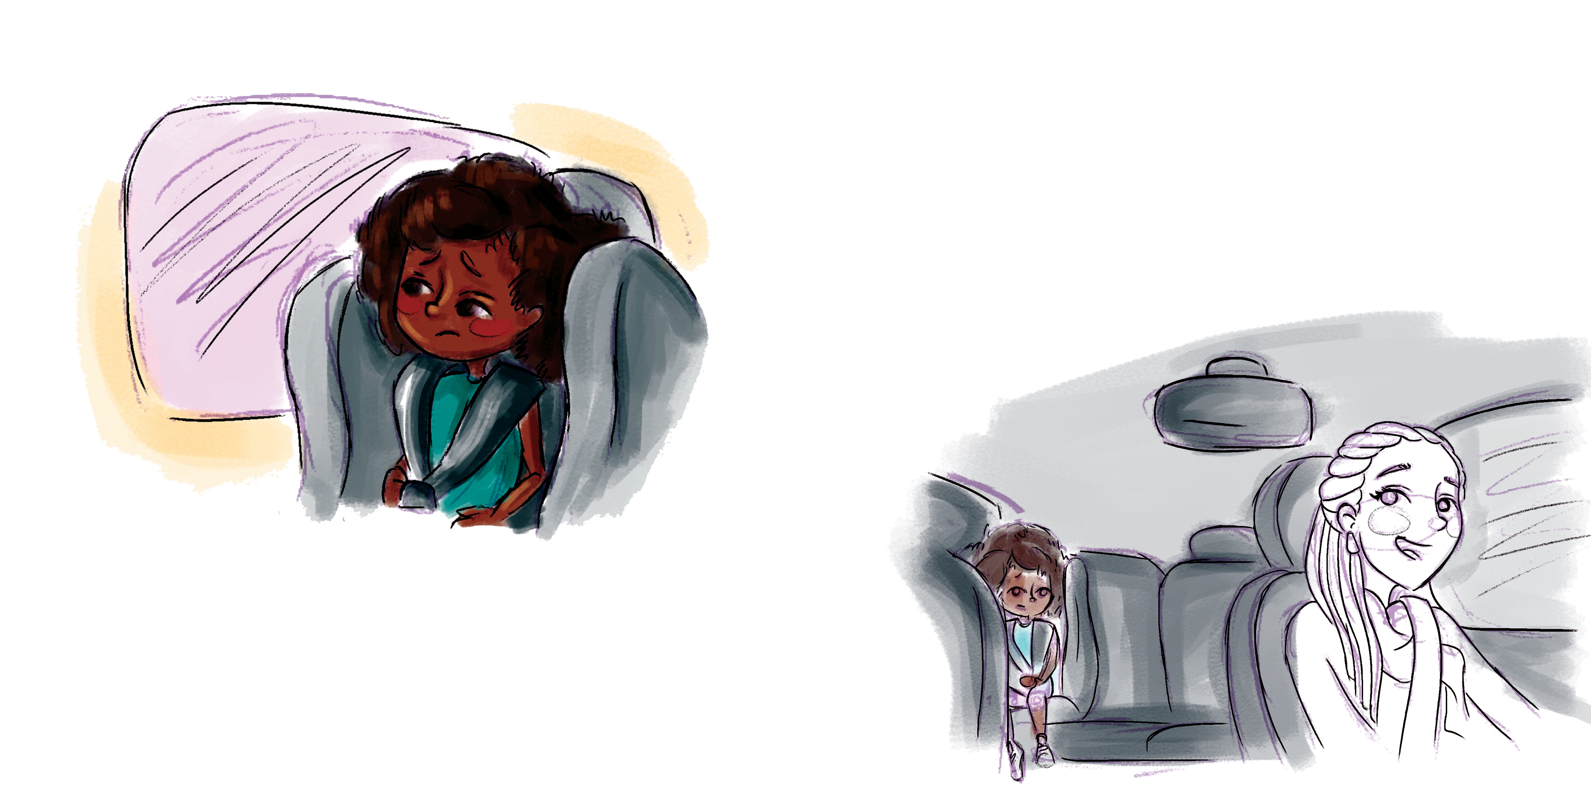
我会帮你在家里练习的。
她担心自己会忘记舞步。

Slide 7
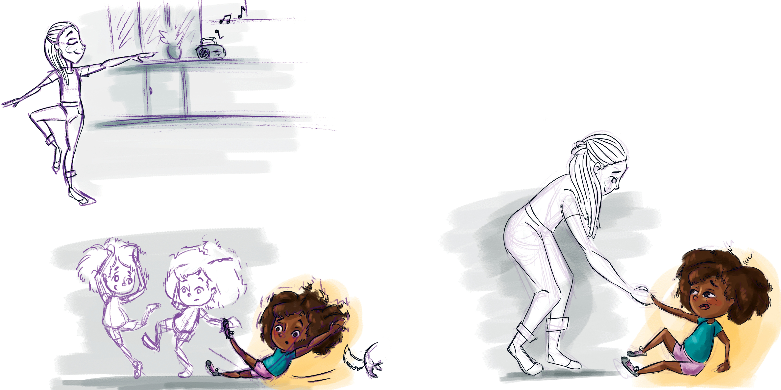
我希望这场音乐会永远不会到来！

Slide 8
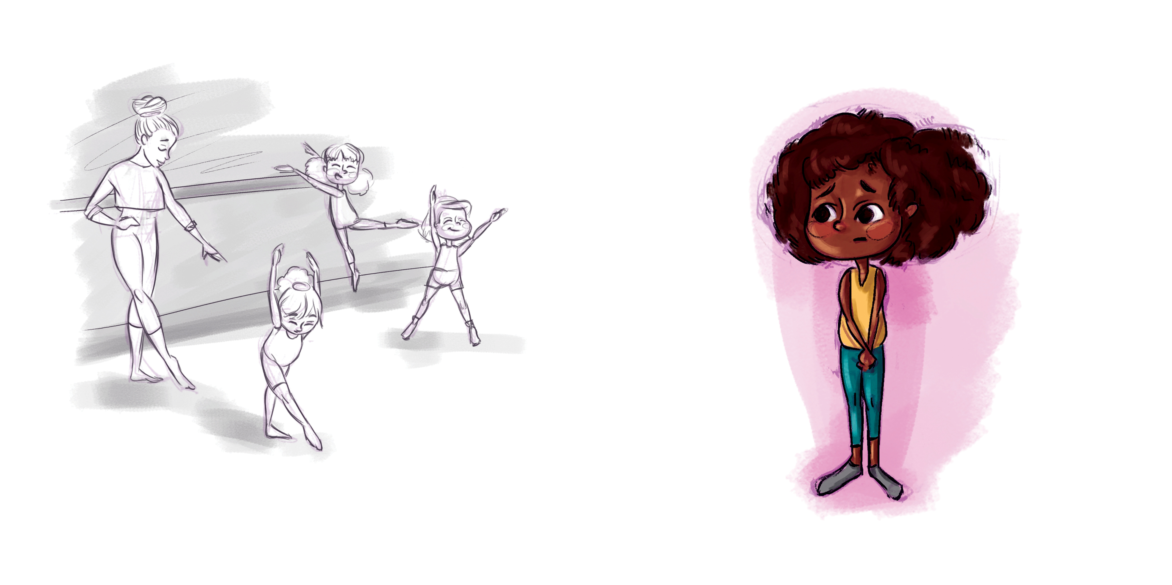
当然……这不可能。
音乐会的日子越来越近了……

Slide 9
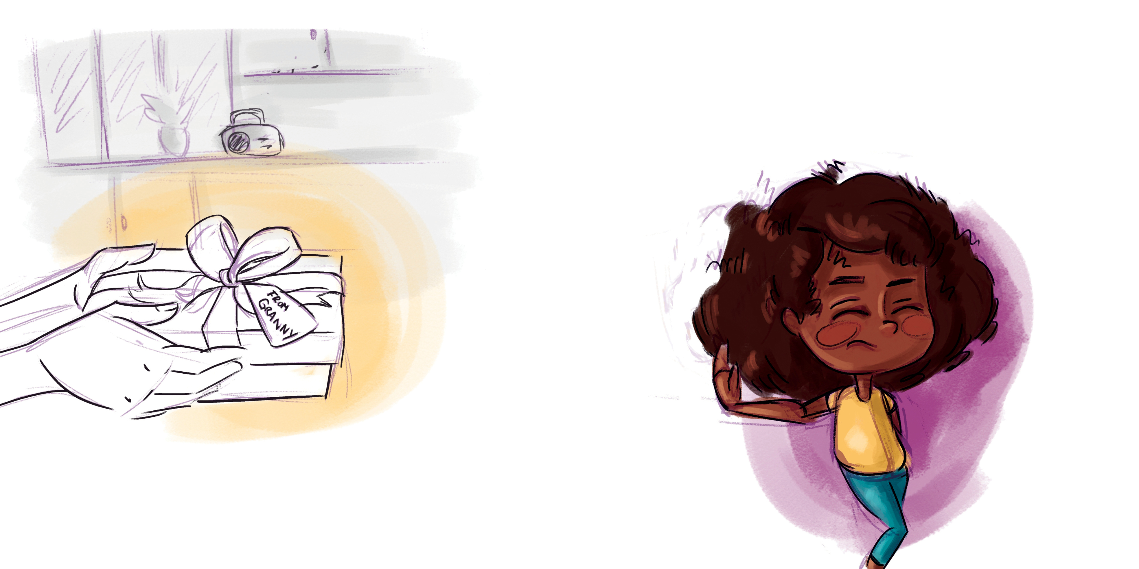
奶奶给你准备了一个礼物。

Slide 10
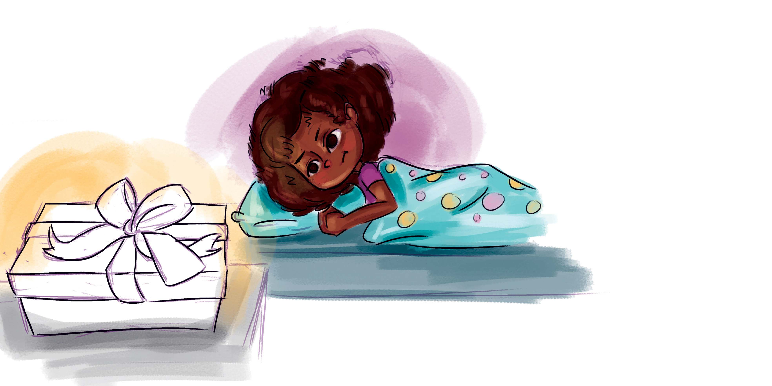
米拉利太担心音乐会了，没心情打开礼物。

Slide 11
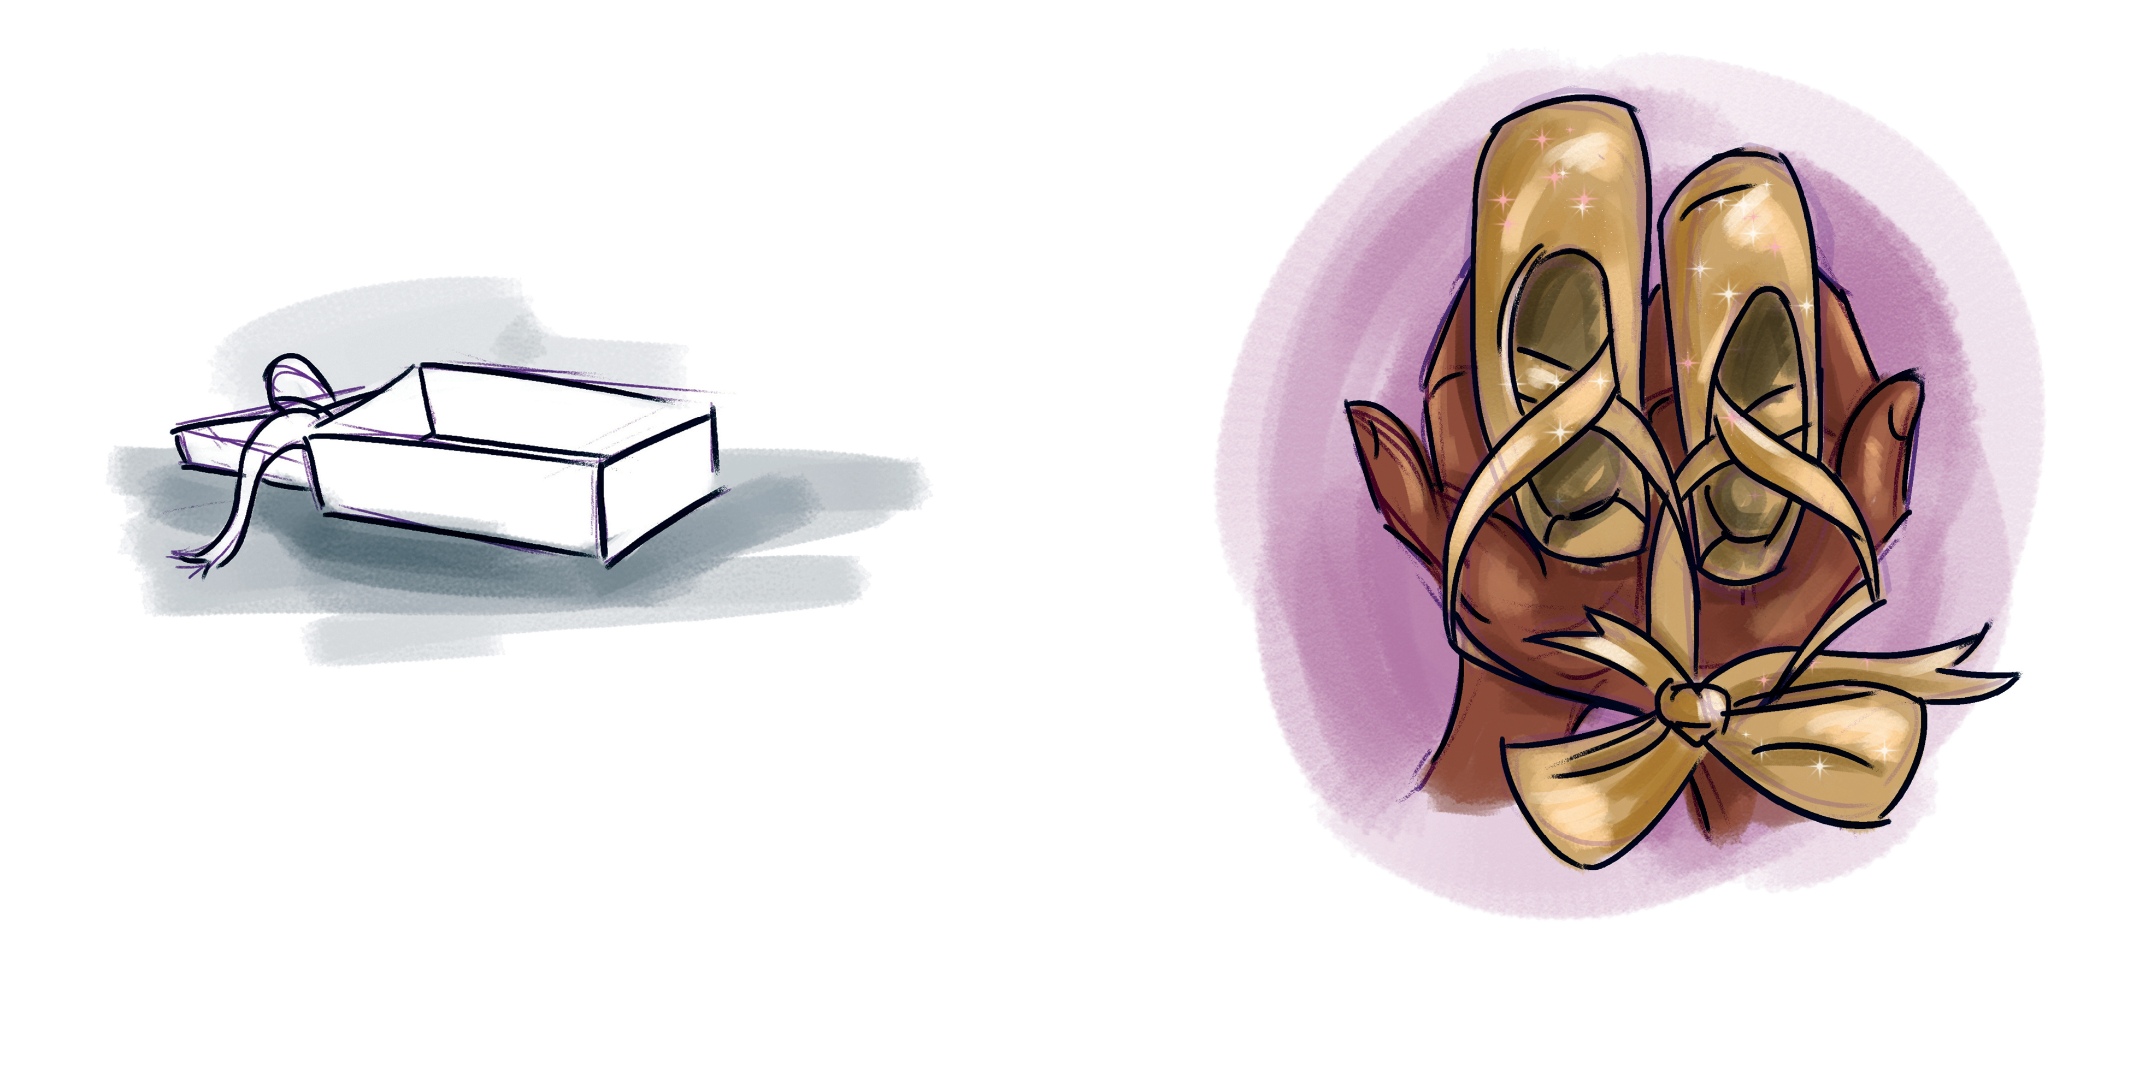
但……也许她应该看看。
奶奶送的舞鞋真棒！

Slide 12
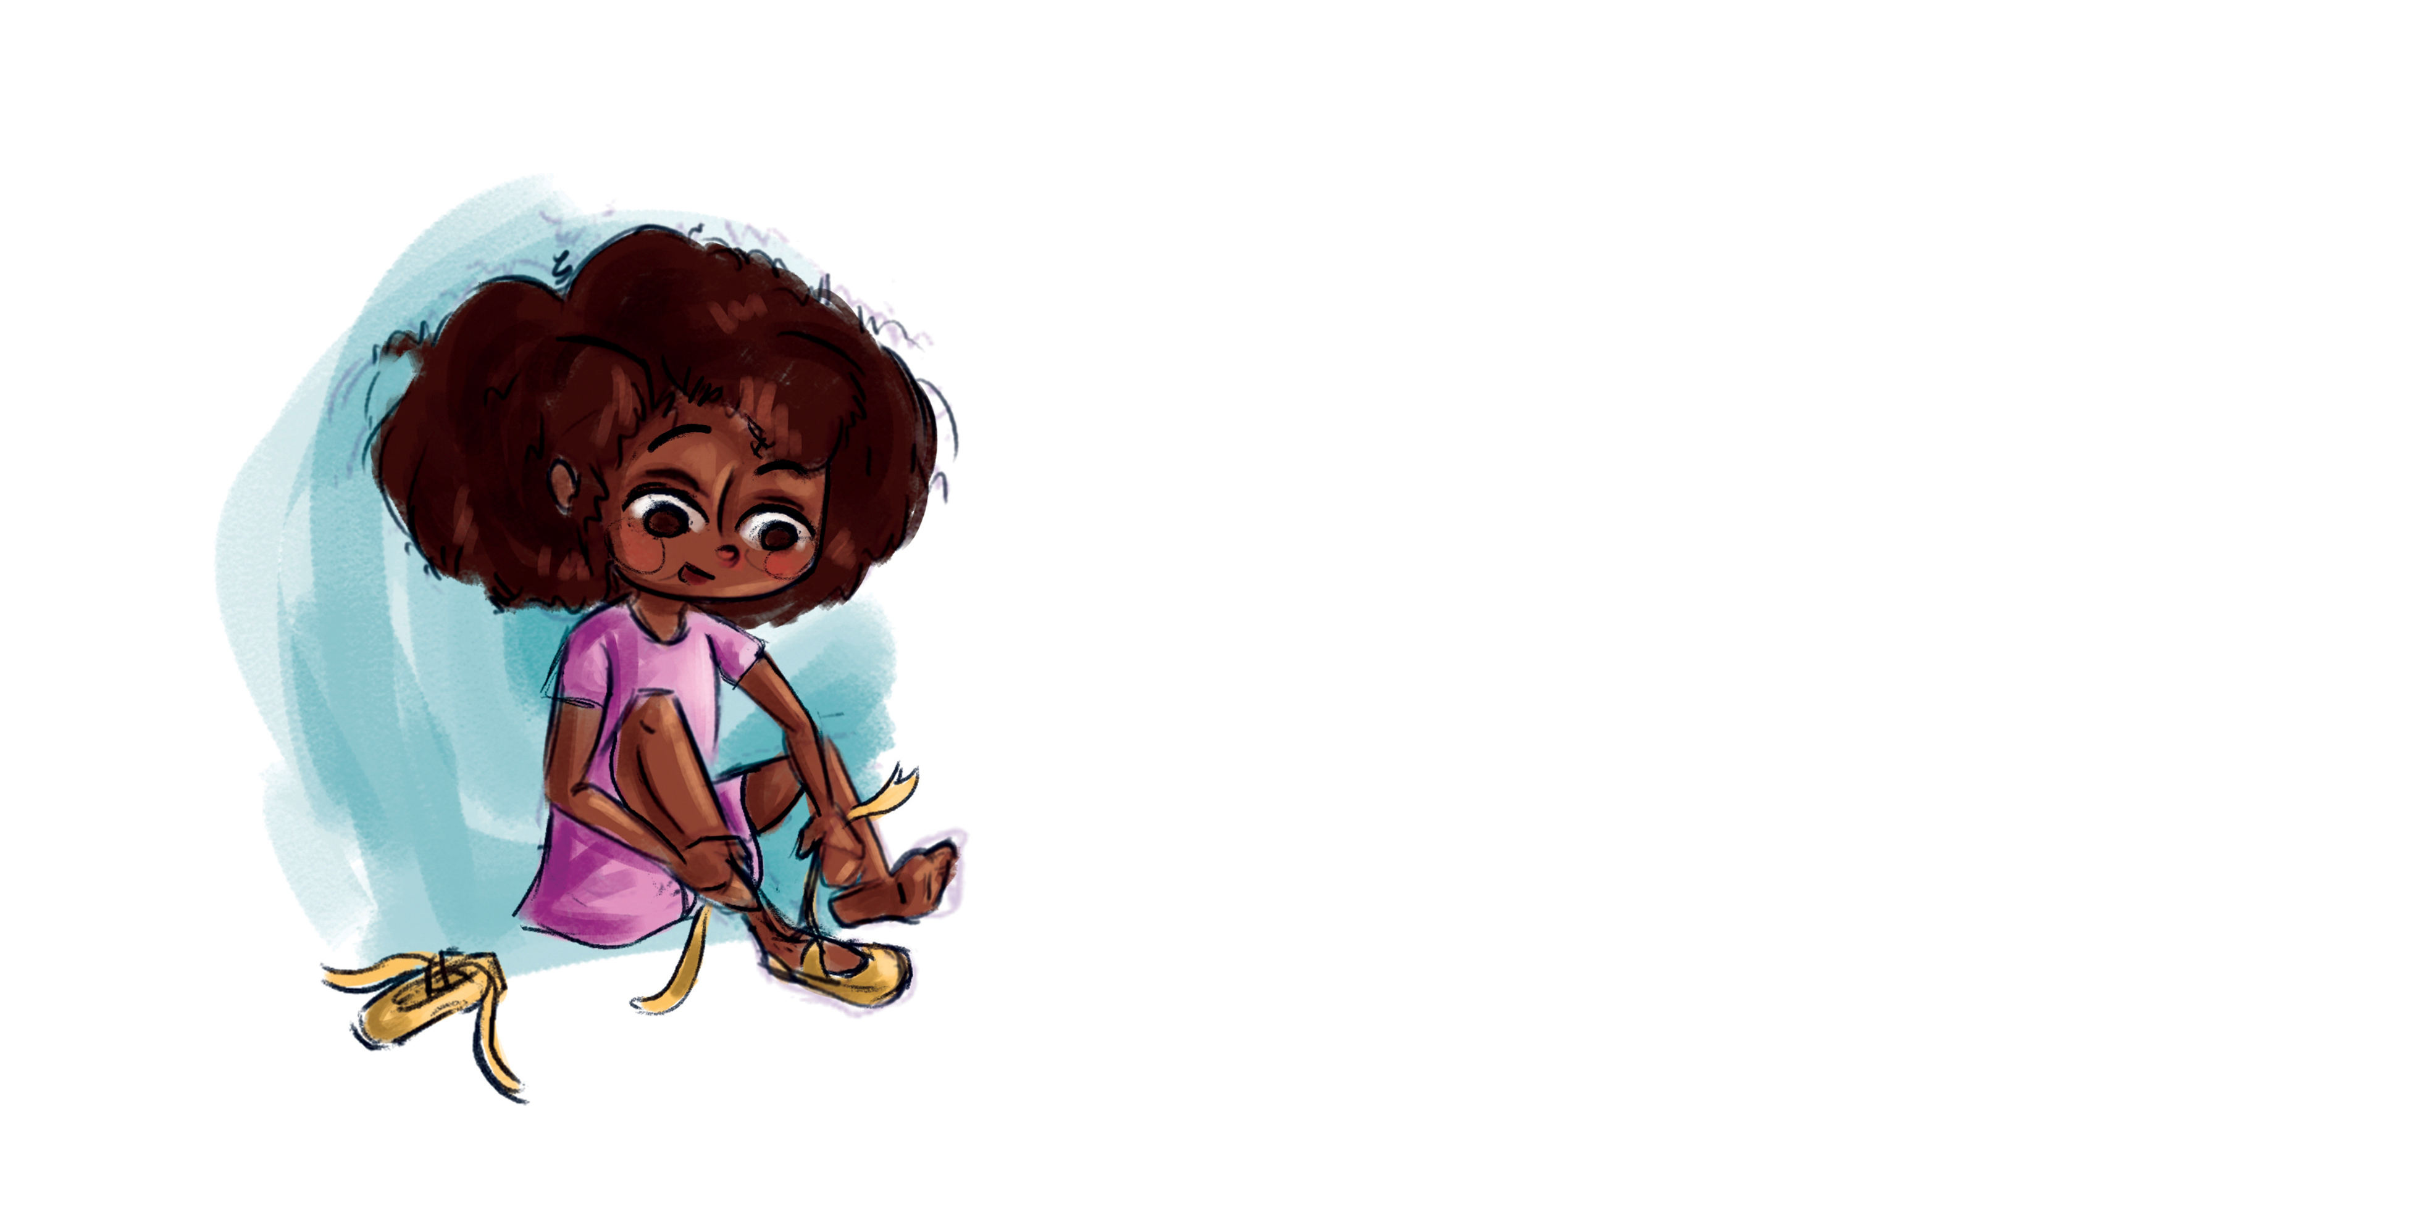
奶奶是有史以来最棒的舞者。

Slide 13
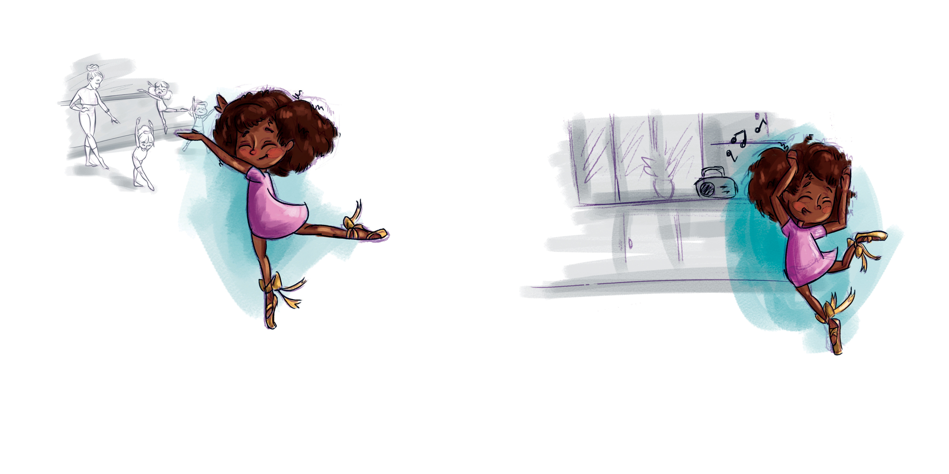
在家也是！
米哈利在学校不断地练啊练……
梦里她也在跳舞。

Slide 14
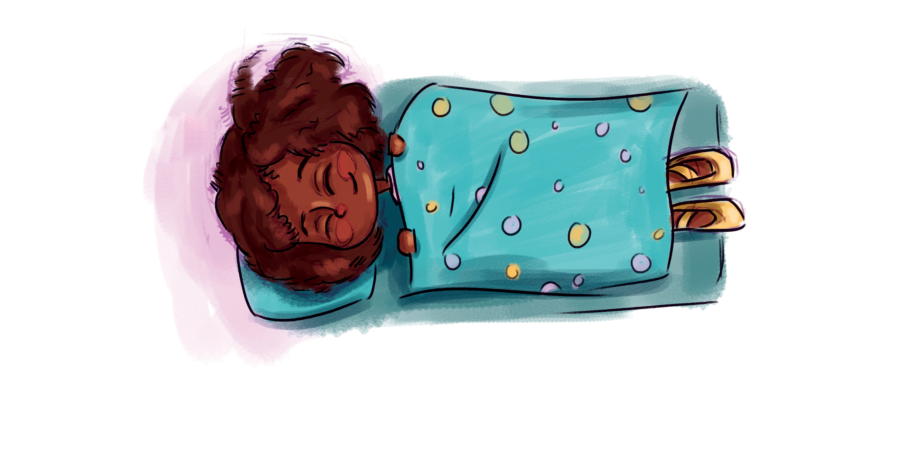
米哈利必须上床睡觉了。
大型音乐会就在明天。

Slide 15
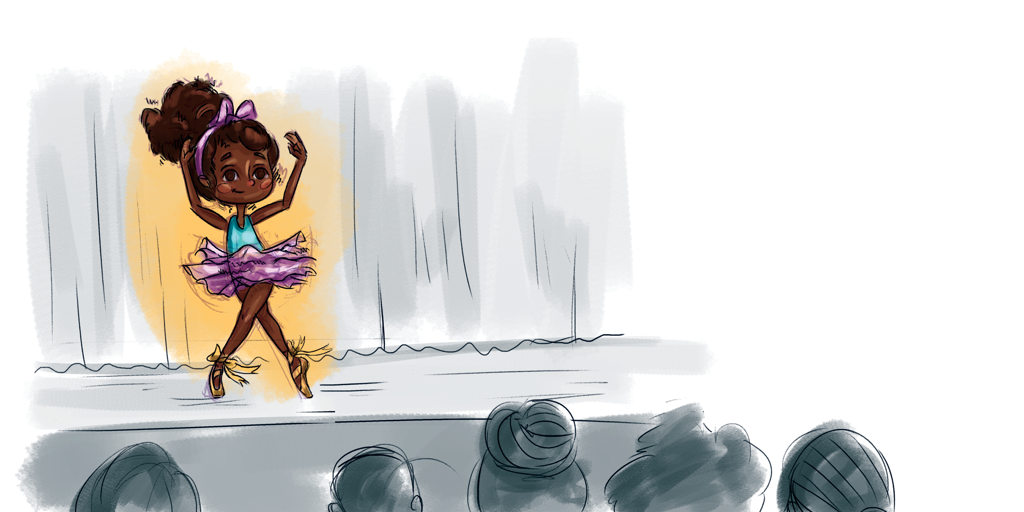
音乐会就在今天。米哈利跳得恰到好处。多么有趣！
令人惊喜的是，奶奶也来观看米哈利的舞蹈。

Slide 16
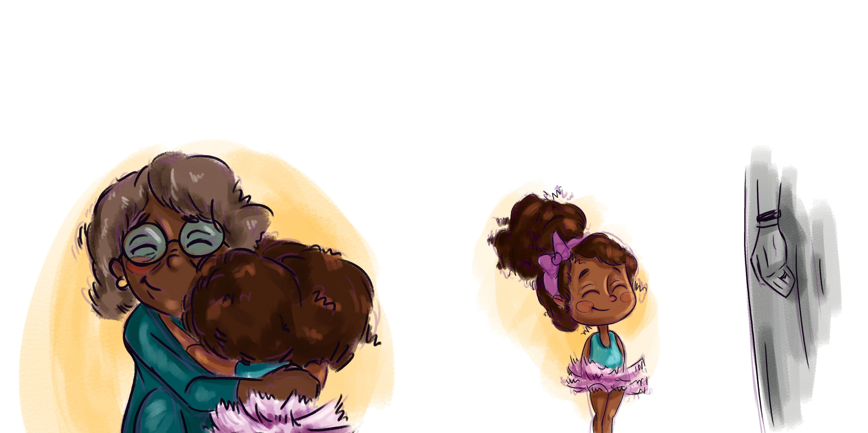
你太棒了！
你是我见过的最好的舞者。
我像你一样跳舞，奶奶。

